Slide 1
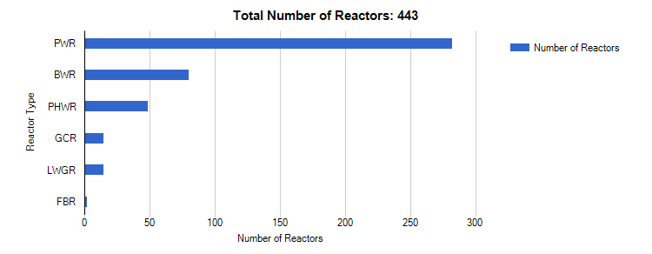
Typ reaktora
Ilość reaktorów funkcjonujących na świecie: 443
PWR BWR PHWR GCR LWGR FBR
Ilość reaktorów
Liczba reaktorów

Slide 2
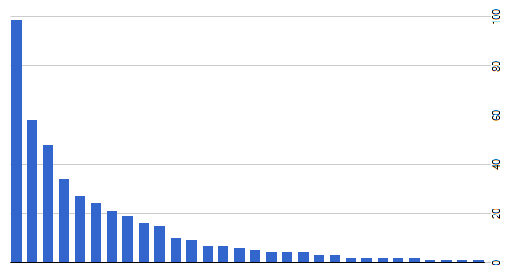
Ilość reaktorów na świecie : 443
USA Francja Japonia Rosja Chiny Korea Płd. Indie Kanada Wielka Brytania Ukraina Szwecja Niemcy Belgia Hiszpania Czechy Szwajcaria Finlandia Węgry Słowacja Argentyna Pakistan Brazylia Bułgaria Meksyk Rumunia RPA Armenia Irak Holandia Słowenia
Liczba reaktorów

Slide 3
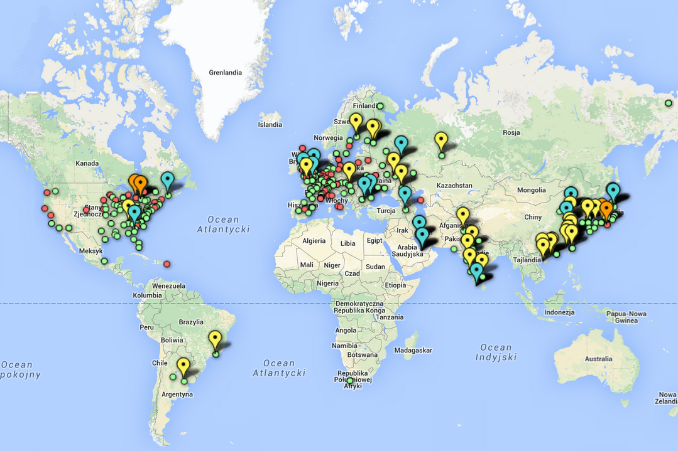


funkcjonująca
wyłączona z użycia
trwa budowa
planowanie
nie pracuje

Slide 4
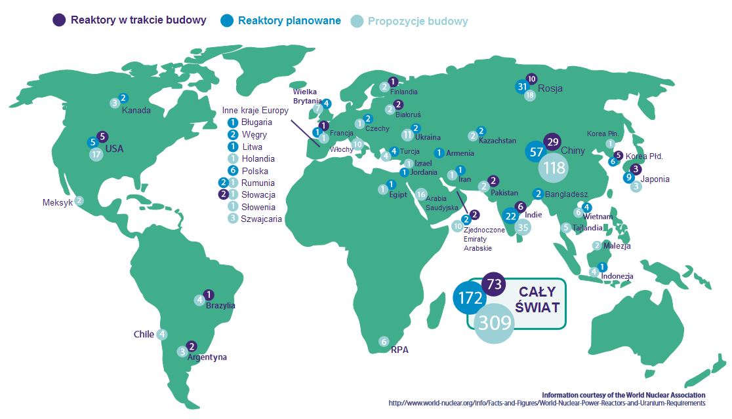

Slide 5
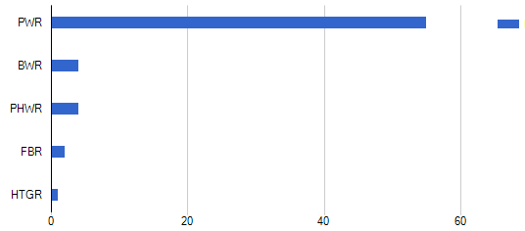
Typ reaktora
Ilość reaktorów funkcjonujących na świecie: 443
PWR BWR PHWR FBR HTGR
Ilość reaktorów
Liczba reaktorów

Slide 6


